Slide 1

Relatório de Resultados da Gestão 2016

Slide 2
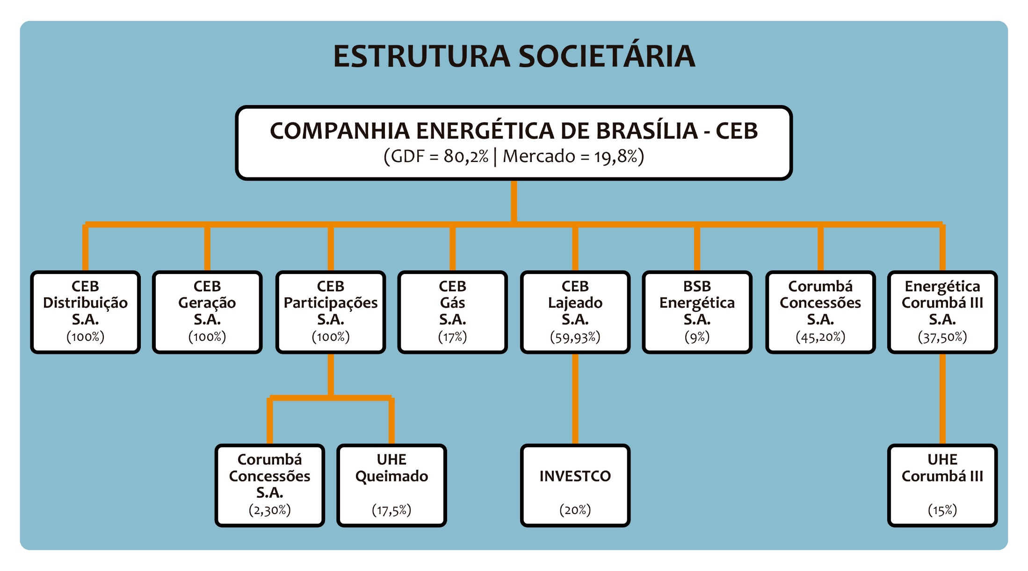
GRUPO CEB

Slide 3
RESULTADO ECONÔMICO-FINANCEIRO
GRUPO CEB - 2016

Slide 4
Macrodesafios da CEB
MACRODESAFIOS CEB DISTRIBUIÇÃO
Reduzir o
Serviço da Dívida
Realizar os investimentos necessários
Atender metas
para o
DEC e FEC
Cumprir compromissos do Contrato de Concessão
Eliminar o Deficit Fiscal

Slide 5
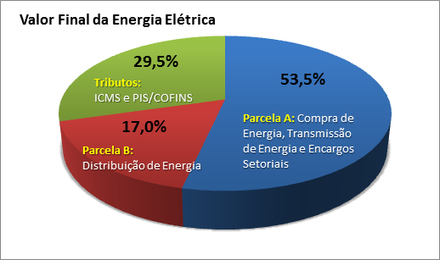
PARCELAS DA TARIFA DE ENERGIA ELÉTRICA
Fonte: Site ANEEL - http://www.aneel.gov.br/conteudo-educativo/

Slide 6
Parcela B Regulatória vs. Custos CEB-D (R$ milhões)
DÉFICIT FISCAL - 2016
  Tarifa ANEEL
  Valores CEB
461,9
-441,2
-84,6
-97,1
-161
Parcela B (ANEEL)
PMSO
CAPEX
Serviço da Dívida
Déficit

Slide 7
Lucro Líquido do Exercício – R$ milhões
DESEMPENHO ECONÔMICO-FINANCEIRO - 2016

Slide 8
DESEMPENHO ECONÔMICO-FINANCEIRO - 2016
Evolução dos Lucros/Prejuízos Acumulados
R$ milhões

Slide 9
DESEMPENHO ECONÔMICO-FINANCEIRO - 2016
Evolução do Patrimônio Líquido
R$ milhões

Slide 10
Macrodesafios da CEB
MACRODESAFIOS CEB DISTRIBUIÇÃO
Reduzir o
Serviço da Dívida
Realizar os investimentos necessários
Atender metas
para o
DEC e FEC
Cumprir compromissos do Contrato de Concessão
Eliminar o Deficit Fiscal

Slide 11
DESEMPENHO OPERACIONAL CEB D – DEC/2016
DEC e FEC ficam dentro das metas ANEEL e registram os melhores resultados desde a criação dos indicadores
* O valor de 2016 tem como referência o acumulado móvel de 01/2016 até 12/2016

Slide 12
DESEMPENHO OPERACIONAL CEB D – DEC/2017

Slide 13
DESEMPENHO OPERACIONAL CEB D – DEC/2017

Slide 14
DESEMPENHO OPERACIONAL CEB D – FEC/2016
DEC e FEC ficam dentro das metas ANEEL e registram os melhores resultados desde a criação dos indicadores
* O valor de 2016 tem como referência o acumulado móvel de 01/2016 até 12/2016

Slide 15
DESEMPENHO OPERACIONAL CEB D – FEC/2017

Slide 16
DESEMPENHO OPERACIONAL CEB D – FEC/2017

Slide 17

DESEMPENHO OPERACIONAL CEB D - 2016
CEB, na Ouvidoria, alcança o topo do ranking da ANEEL

Slide 18
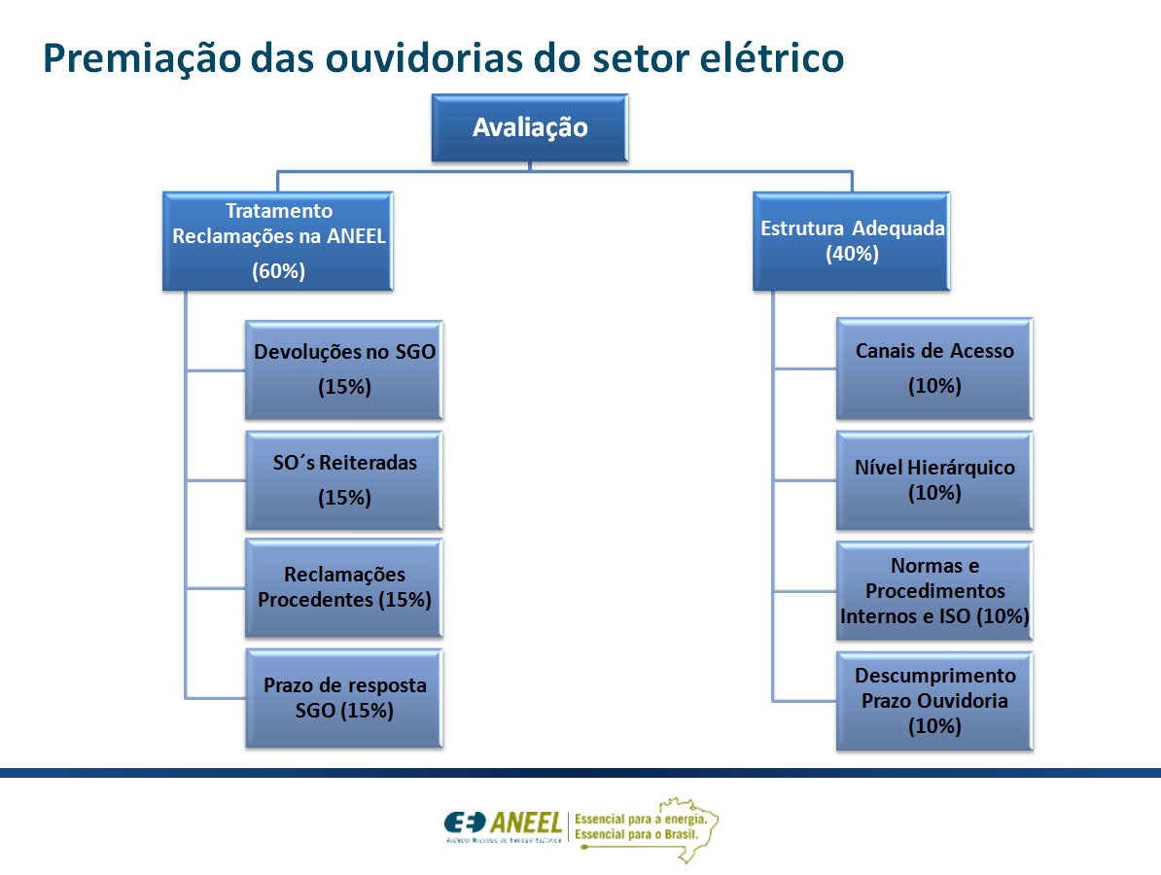
DESEMPENHO OPERACIONAL CEB D - 2016
CEB, na Ouvidoria, alcança o topo do ranking da ANEEL

Slide 19
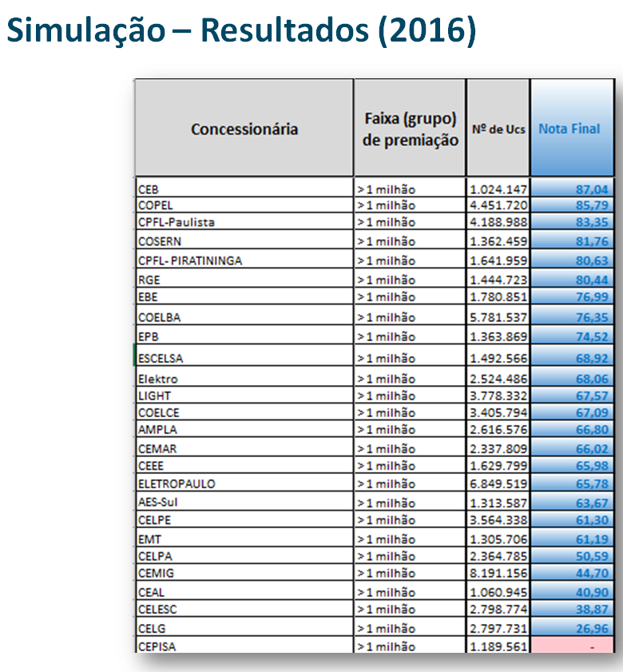
DESEMPENHO OPERACIONAL CEB D - 2016
CEB, na Ouvidoria, alcança o topo do ranking da ANEEL
1º lugar
do BRASIL

Slide 20


DESEMPENHO OPERACIONAL CEB D - 2016
CEB fica em 4º lugar no prêmio ABRADEE, na categoria Evolução do Desempenho
Finalista do Prêmio ABRADEE na categoria Evolução do Desempenho
Análise de indicadores operacionais, econômico-financeiros, de satisfação do consumidor, de gestão e de responsabilidade social

Slide 21
DESEMPENHO OPERACIONAL CEB D - 2016
CEB obteve notas maiores na pesquisa ABRADEE – ISQP (Índice de Satisfação com a Qualidade Percebida)

Slide 22
Orçamento
Orçamento - 2016

Slide 23
ORÇAMENTO 2016 – CEB HOLDING S.A

Slide 24
ORÇAMENTO 2016 – CEB DISTRIBUIÇÃO S.A

Slide 25
ORÇAMENTO 2016 – CEB DISTRIBUIÇÃO S.A
Receitas
R$ milhões
-25,4%
5.256.459
3.921.712
Outras Fontes
114.079
+164,8%
AFAC
43.079
37,8%
Debënture
71.000
Orçado
Realizado
Principais Desvios | R$ milhões | Comentários
Aporte CEB Holding | 534,0 | Não concretizada a venda dos Ativos de Geração
Bandeira | 385,0 | Não acionamento (Aneel) das Bandeiras
Conta CVA | 240,0 | Diferença de preço pela compra de energia e encargos
Retração Mercado | 135,0 | Redução de 4% do consumo em relação ao projetado
Mercado Curto Prazo (PLD) | 65,2 | Efeito da sobrecontratação

Slide 26

ORÇAMENTO 2016 – CEB DISTRIBUIÇÃO S.A
Custeio
R$ milhões
Com a não realização do crescimento do mercado como previsto, não houve a necessidade de aquisicão adicional de Energia
Não amortização da Dívida pela não realização da Receita (Ativos)
4.877.365
-29,3%
3.446.425
ORÇADO
REALIZADO

Slide 27
ORÇAMENTO 2016 – CEB DISTRIBUIÇÃO S.A
Investimentos
R$ x mil
Principais Desvios | R$ milhões | Comentários
Obras da Concessão | 32,0 | Projeto Religadores (R$ 27) e retração do Mercado (R$ 5)
Aquisição de Materiais | 31,0 | Retração de Mercado e Não realização de Obras Terracap
Obras Terceiros (Terracap) | 19,0 | Não realização de Obras Terracap
Substituição de Cabos (sublacustre) | 5,0 | Mudança da configuração do sistema 34,5 kV
LDAT 138 kV – SE Brasília Leste | 4,2 | Replanejamento para 2017

Slide 28
Obrigado

